Slide 1
软件过程改进
肖永鹏
东北师范大学信息科学与技术学院
2020年4月29日

Slide 2
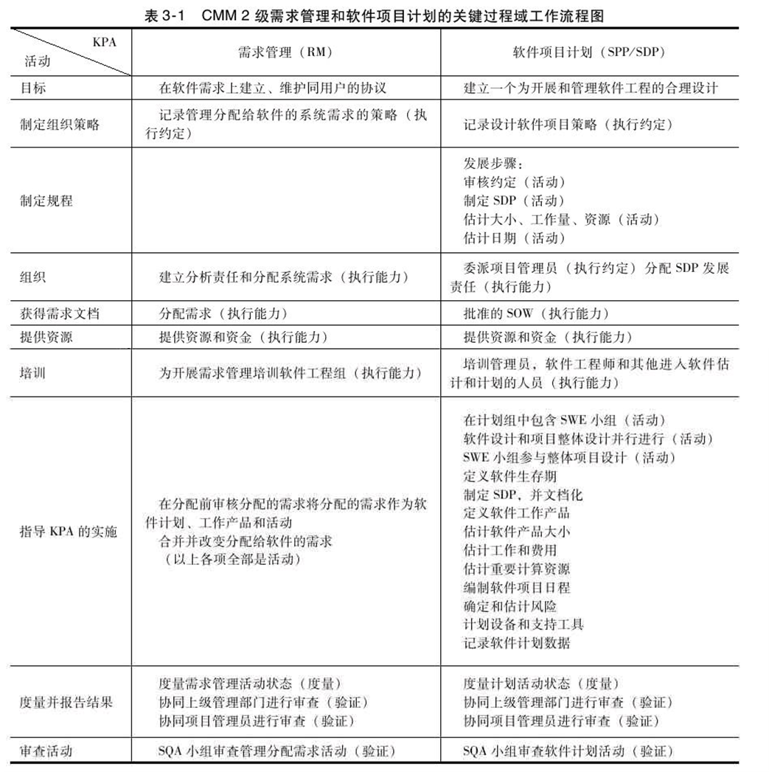

Slide 3
项目计划书
1、项目概述
2、项目的目标
3、项目管理的基本指导思想
4、项目的交付物
5、项目组对外的承诺
6、项目的组织结构和人员职责
7、WBS分解
8、项目的估计记录
9、项目的生命周期选择与过程剪裁
10、项目的阶段进度计划
11、项目的质量管理计划
12、风险管理计划
13、项目管理的控制阈值
14、开发环境与工具
15、人员技能培养计划

Slide 4
3.4 CMM 2级上的软件项目计划
软件项目计划简称SPP（Software Project Planning）
也称软件开发计划SDP（Software Development Plan）。
软件项目计划管理是指为软件工程的动作和软件项目活动的管理提供一个合理的可行的工作计划的过程。
软件项目计划管理的目的是制定软件项目进行软件工程和管理的合理计划，并将计划付诸实施。
3.4.1 软件项目计划的内容目标和具体步骤
1、软件项目计划的内容
●估测软件开发各阶段工作产品的大小，以及所需要的资源。
●制定时间表，评估相关风险，并协商各方面的责任。
●按照客户的最终需求制定软件项目计划。
●为便于计划和跟踪完成情况将有关软件各方面的估算写入文档。
●计划完成软件项目的各种活动和相关责任，并将它写入文档。
●有关的工作组和相关人员承担的责任。
2.软件项目计划的目标
1）软件生存周期已选定，并经评审确认。
2）对计划中的软件规模、工作量、成本、风险等已经进行了估计。
3）软件项目的开发建立在可靠的基础上，并将计划文档化，由开发人员遵循，并据此跟踪检查计划的执行。
4）确定软件项目开发的活动和承诺，使软件开发工作有序而协调地开展。
5）明确与软件项目相关的组织和个人承诺，将任务责任落实到组和人，从组织管理上保证项目开发的成功。

Slide 5
3.软件项目计划管理的具体步骤
●估计软件工作产品的规模和所需的资源；
●确定待办的工作，界定软件项目的约束条件；
●陈述由需求管理的实践所建立的目标、规模和工作量估计；
●制定进度表、鉴别并评估软件过程的风险，以及协商相应的约定。
3.4.2 软件项目计划的执行约定和执行能力
1.执行约定
1）指定项目软件负责人，负责协商各种约定并制定项目的软件开发计划。
2）在制定项目软件开发计划时，一般遵循以下规定：
●根据软件需求规格说明和所选定的软件生存周期模型，制定项目软件开发计划。
●由项目经理、项目软件经理和其他的软件经理共同协商软件项目的约定，并和系统工程组、硬件工程组和系统测试组协商，这些组介入该软件活动的有关事宜，同时记入文档。
●软件项目的规模、工作量和成本估计、进度和其他约定，由受其影响的组评审，受影响的组包括软件工程组、系统工程组、系统测试组。
●高层管理者对组织外部的个人和组所作的所有软件项目约定进行评审。
●软件项目的开发计划需进行管理和控制。
2.执行能力

Slide 6
2.执行能力
（1）软件项目有文档化，并附批准的工作说明
1）工作说明有以下内容：
●工作的范围；
●技术目标和对象；
●用户、最终用户或最终用户代表的标识；
●要实施的标准和规范；
●所赋予的职责；
●成本和进度的约束及目标；
●软件项目和其他组织（例如：用户、转包商、合作伙伴）之间的关系；
●资源限制和目标；
●对软件开发、维护的其他约束和目标。
2）参加工作说明评审的人员包括：
●项目经理；
●项目软件经理；
●其他软件经理；
●其他受影响的相关组。
3）工作说明一旦批准，必须对该工作说明进行管理和控制。

Slide 7
（2）安排制定和协调软件开发计划的职责
1）项目软件经理直接或通过委托代表，协调软件项目开发计划。
2）对软件工作产品和活动的职责进行分解，这种分解不仅要明确，而且必须可追踪，然后将其分配给软件经理。
软件工作产品可以分为：
●在适当时交付给外部客户或最终用户的工作产品；
●供其他工程组使用的工作产品；
●供软件工程组内部使用的主要工作产品。
（3）制定软件项目计划提供足够的资源和投资
1）在必要时，可以委托在软件项目的应用领域有专门知识、有经验的人才来制定软件开发计划。
2）提供支持软件项目计划的开发工具
（4）培训为了使计划工作顺利进行，应对参与软件开发计划的人员进行职责范围内的培训，这些人员包括软件工程师和有关人员。培训的内容可为软件估计、计划规程等。

Slide 8
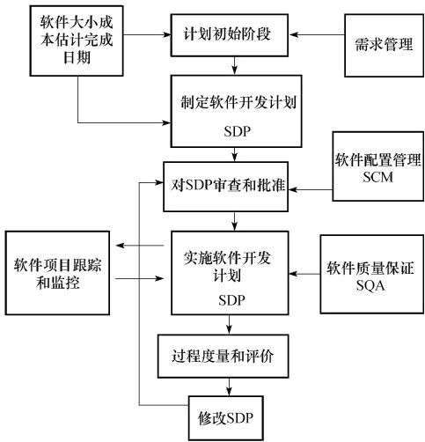
3.4.3 软件项目计划的实施过程
1.软件项目计划的实施流程图
软件项目计划的6个阶段：
（1）计划初始阶段
（2）制定软件开发计划（SDP）
（3）对SDP草稿进行审查和批准
（4）实施软件开发计划
（5）软件开发过程的度量和评价
（6）修改SDP

Slide 9
2.软件项目计划涉及的主要内容（活动）
（1）软件项目的策划、建议与评审活动
1）软件项目策划起始于整个项目策划的早期，并且同步进行。在项目的整个生命周期内，软件工程组和其他受影响的组都要共同参与整个项目的策划。
2）软件工程组负责准备和提交建议，参加讨论和提交说明，协商对影响软件项目的约定，评审项目建议的约定，项目约定的内容如下：
●项目的技术目标和对象；
●系统和软件的技术解决办法；
●软件预算、进度和资源；
●软件标准和规程。
3）对组织外部的个人和小组所作的软件项目约定则由高级管理者按照已文档化的规程进行功能评审。
（2）确定合适的软件生存周期模型为从宏观上管理软件的开发和维护，需要建立软件过程模型。常用的软件生命周期模型如下：
●瀑布型；
●增量型；
●渐进型；
●滚动型；
●螺旋型；
●逆向工程型。

Slide 10
（3）标识软件工作产品
为建立和保持对软件项目的控制，需标识为控制软件项目所必需的软件工作产品。
（4）制定项目的软件开发计划按照文档化的规程制定项目的软件开发计划。该规程一般规定如下：
1）软件开发计划应遵守的规则包括：
●用户的标准；
●项目的标准；
●经批准的工作说明；
●项目（或系统）分配给软件完成的“分配需求”；
●所选定的软件生命周期模型。
2）活动计划由软件工程组与软件有关组（包括软件质量保证组、软件配置管理、文档组和其他工程组如系统工程组、硬件工程组和系统测试组等）协商介入软件工程组活动的计划，以及软件工程组介入其活动的计划，并把相应支持工作编入预算，对协议建立文档。
3）由下列人员对软件项目开发计划进行共同评审：
●项目负责人；
●项目软件负责人；
●其他软件负责人；
●其他受影响的组的代表。
4）把软件项目开发计划文档化，软件项目计划或计划的集合称为软件开发计划，应包括以下内容：
●软件项目的目的、范围、目标和对象；
●软件生存周期的选择；
●选定开发、维护软件用的远程、方法和标准。
●确定和更改待开发的软件工作产品；
●软件项目的工作量；
●估计软件工作产品的规模；
●软件项目的风险标识和评估；
●关键计算机资源的预计需求；
●软件项目的进度，包括确定阶段和评审；
●提出软件项目工程设施和支持工具的需求计划。

Slide 11
（5）按照规程对软件项目进行估计
1）照规程估计软件项目的工作量和成本。
●该估计与软件工作产品的规模的估计有关；
●将生产率和成本数据用于工作量和主要成本。
●当可能时，对项目的工作量，人员设置和成本的估计，应利用类似的项目的经验，导出各种活动的时间阶段，做出工作量、人员配置和成本估计在软件生命周期上的分布。
2）按照规程估计关键计算机资源的需求。
关键计算机资源可以在宿主环境中、在集成与测试环境中、在目的环境中，或在以上这些环境的任何组合中。
●标识项目的关键计算机资源。例如：
■存储容量；
■处理机能力；
■通信信道带宽。
●关键计算机资源的估计与以下各项的估计有关：
■软件工作产品的规模；
■处理负荷；
■通信量。
●对关键计算机资源的估计应记入文档，进行评审，并使得认可。
3）按照规程编制软件进度表。
●软件进度与以下各项有关：
■软件工作产品规模及其更动规模的估计；
■软件工作量估计。
●开发进度表符合所规定的阶段日期、关键的相关日期及其他限制条件；
●开发进度表中的活动和阶段均应有合适的时间间隔，以保证进度测量的精度；
●把对进度表所作的假定记入文档；
●把软件开发进度表文档化，加以评审，并使之得到认可。

Slide 12
4）按照规程进行鉴别和估计软件风险。
●根据风险对项目的潜在影响，进行风险分析及其优先级排序；
●鉴别风险的偶发事件。
5）按照规程制定软件项目工程设施和支持工具的计划。
●根据软件工作产品的规模和其他特征，估计对软件项目工程设施和支持工具的需求。软件工程设施和支持工具有以下几种：
■软件开发用的软硬件环境；
■软件测试用的软硬件环境；
■目标计算机的环境软件；
■其他支持软件。
●就购买或研制这些设施和支持工具等，分配职责和商谈约定；
●由所受影响的组评审该计划。
6）按照规程记录软件策划数据。
记录软件项目的实际测量的数据以及重做计划的数据和信息定义如下：
●所记录的信息应包括各种估计或重估计以及验证其合理性所需的信息；
●对软件计划的数据、重做计划的数据以及数据测量的数据进行管理和控制。这些数据将用于正在进行的未来的项目。

Slide 13
3.4.4 软件项目计划的评价
1.验证实施
软件项目计划的验证实施从三个层次进行：
（1）高级管理者定期评审软件项目计划活动及其执行情况高级管理者定期评审软件项目计划的工作包括：
●评审技术、成本、人员设置和进度等的执行情况；
●分析编程人员未解决的矛盾和问题，分析软件项目的风险；
●安排和评审措施条款并跟踪到结束；
●签署评审意见，并履行审批手续。
（2）项目经理定期地评审软件项目的计划活动项目经理评审时，要评审软件项目计划活动的状态和当前结果，分析组间的依赖关系外，评审工作还包括：
●分析在较低层次上没有解决的矛盾和问题，分析软件项目的风险；
●安排和评审措施条款并跟踪到结束；
●签署评审意见，并履行审批手续；
●撰写会议记录，并将其分发给受影响的组和个人。
（3）软件质量保证组评审内容软件质量保证组评审的内容包括：
●评审和修订项目约定的活动；
●修订软件开发计划的活动；
●被修订的软件开发计划的内容；
●跟踪软件项目的成本、调度、风险、技术和设计约束，以及软件功能和性能所采取的活动；
●执行计划中的技术评审和管理评审活动的情况。
2.测量和分析
对于软件项目计划实施的实际情况进行测量，将测量结果用于确定软件计划活动的状态。

Slide 14
WBS分解指南（Work Breakdown Structure）
PMBOK2004:Project management Body Of Knowledge(项目管理知识体系)
1、WBS的定义
WBS是面向交付物的，包含了所有的交付物；
WBS是分层拆分的；
WBS中定义了项目的完整的工作范围；
WBS可以被拆分为工作包；
WBS中的交付物包含了内部与外部的交付物。
通俗地讲WBS分解的过程就是把项目可交付的成果和项目工作分解成较小的、层次化的、可定义的、更易于管理的、有利于责任分配的WBS元素的过程。
WBS元素：项目可交付成果、工作包、里程碑、活动、任务。
WBS为项目分配工作量、进度和职责提供了一个参考和组织机制，是项目计划的“基础架构”，是项目估计、计划、跟踪和监控的主要依据。
项目WBS分解活动的主要参与者是项目经理、项目的各项负责人或子项目经理、项目成员、必要时可邀请项目的利益相关者参与。

Slide 15
2、WBS分解方法
三种方法：自顶向下、自底向上和类比法
（1）自顶向下
是指从项目目标开始，逐级将项目可交付成果和项目工作分解为更细颗粒度的WBS元素，直到项目经理和各利益相关者都满意地认为项目工作已经充分地得到定义，并满足管理的需求。
适合选择自顶向下分解方法的情况：
● 对项目的可交付成果的功能需求或性质还不太清晰；
● 对项目生命周期的性质不熟悉或第一次遇到；
● 项目经理和项目团队没有任何开发WBS 的经验；
● 没有适合的WBS 模板可用或没有同类项目可借鉴；
● 项目是由多个独立的、有共同总目标的、分工明确的项目团队组成的。

Slide 16
（2）自底向上
是指从 WBS 最底层的工作包开始，将已识别的 WBS 元素逐级归类，聚集产生上一层元素，直至达到项目目标的要求。
适合选择自底向上分解方法的情况：
● 对项目的可交付成果的性质和功能有着非常清楚和深入的理解。
● 对项目应实现的所有中间的可交付成果和项目工作非常清楚。
● 先前已经开发过非常类似的产品或服务。
● 已经使用过相同类型的项目生命周期。
● 有较适合的WBS 模板或同类项目的WBS 可供借鉴。
● 可大量复用其他同类项目的WBS 元素。
（3）类比法
是指参考同类项目WBS ，或者使用本组织已定义的WBS 模板来建立新项目WBS 的方法。

Slide 17
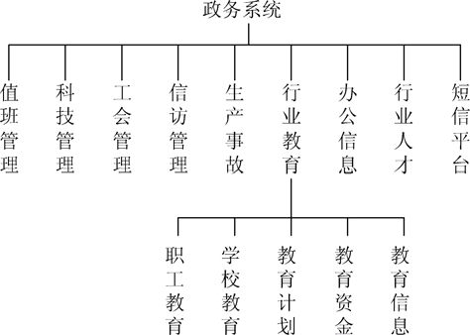
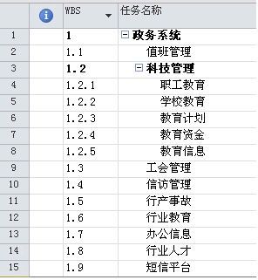
3、表示方法
一般使用两种方法来表示WBS ：图形法和大纲法。
（1）图形法
（2）大纲法
图形法是指采用树形结构图的方式表示WBS 。
大纲法是指采用行首缩进的文本大纲的形式表示WBS 。

Slide 18
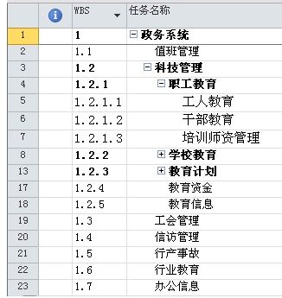
4、分解方式
（1）按产品功能分解
按照项目最终交付的软件产品的功能需求，逐层分解子功能、模块或类，建立项目的WBS ，直到最末节点的颗粒度满足管理的要求。
分解步骤：
① 将项目最终交付的软件产品名称作为WBS 的“根”，建立WBS 的第1层。
② 按项目最终交付的软件产品的功能需求，识别构成软件产品的主要功能，建立 WBS 的第2层。
③ 分解每一个主要功能，识别构成主要功能的子功能，建立WBS 的第3层。
④ 分解每一个子功能，识别构成子功能的类、构件或模块，建立WBS 的第4层。
⑤ 针对分解后的最末节点功能，识别完成每个功能的具体任务，建立WBS 的第5层或更多层。
⑥ 按照软件工程的要求，识别与交付工作产品横向关联的支持类工作内容，补充 WBS 的第2～3层元素。例如，系统测试、产品交付、系统部署、试运行维护等。
⑦ 按照项目管理的要求，识别项目策划、执行与控制过程的可交付成果，补充 WBS 的第2～3层元素。例如，项目立项、工作量和成本估计、计划制定、计划评审、周会、里程碑评审、阶段总结、项目总结等。
⑧ 按照质量保证的要求，识别质量保证过程的可交付成果，补充WBS 的第2～3层元素。例如，需求评审、设计评审、测试用例评审、配置审计等。

Slide 19
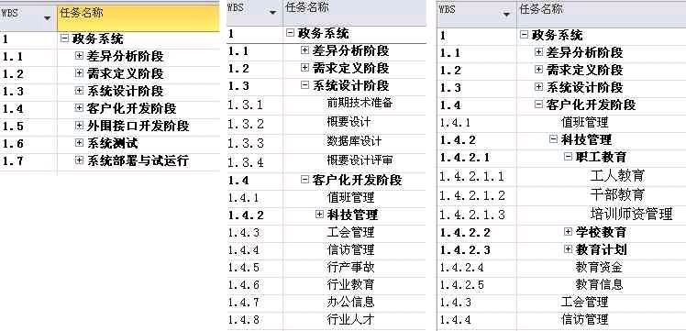
（2）按阶段工作分解
按照项目定义的生命周期，划分项目阶段，定义阶段目标和可交付成果，逐层分解，识别完成阶段交付成果必需实施的各类工作，建立项目的WBS ，直到最末节点的颗粒度满足管理的要求。
分解步骤：
① 将项目目标或最终交付的软件产品作为WBS 的“根”，建立WBS 的第1层。
② 根据项目定义的生命周期和软件开发的需要，划分项目阶段，定义阶段目标和阶段交付成果，建立WBS 的第2层。
③ 分解每一个阶段交付成果，识别构成阶段交付成果必需完成的各类工作，以及与各类工作横向相关的软件工程的支持类工作，建立WBS 的第3层。
④ 分解每一类工作，识别构成每类工作需要的交付功能或完成每类工作必需完成的工作，逐层分解，建立WBS 的第4层。
⑤ 针对分解后的最末节点功能或工作，识别实现每个功能或工作的具体任务，建立WBS 的第5层或更多层。
⑥ 按照项目管理的要求，识别项目策划、执行与控制过程的可交付成果，补充 WBS 的第2～3层元素。例如，项目立项、工作量和成本估计、计划制定、计划评审、周会、里程碑评审、阶段总结、项目总结等。
⑦ 按照质量保证的要求，识别质量保证过程的可交付成果，补充WBS 的第2～3层元素。例如，需求评审、设计评审、测试用例评审、配置审计等。

Slide 20
5、分解原则
（1）100%原则（The 100% Rule）
此原则是WBS 的核心特征，要求WBS 应包含项目范围和实现最终可交付成果的所有工作，也包含项目管理的工作，但不能包含超出100%的任何工作。100％规则可应用于WBS 的所有层次，即“子”层元素的总和必须等于由“父”层元素代表的100％的工作，是建立WBS 和评价质量的最重要元素之一。
（2）唯一性原则
每个WBS 元素只能在WBS 中的一个地方且只应该在一个地方出现。对于项目管理和质量保证分解中识别的某些WBS 元素，如周会、月度总结、阶段总结等，可以将此类共性活动提取出来，作为项目管理WBS 元素下层的独立子元素，不必在WBS 中重复多次。
（3）逐步求精原则
充分细化的 WBS 分解需要花费时间，而有时在项目前期也不可能完全考虑到或明确后期具体的工作内容。因此，在建立WBS 时，除了根据项目所包含的主要工作内容建立完整的WBS 结构外，只对当前准备开始实施或正在实施中的WBS 元素进行非常精细的分解，而对未来实施的WBS 元素只做粗粒度的分解，只要能满足项目范围定义和主要交付成果识别的基本要求即可。
（4）责任到人原则
WBS 中最末节点的工作包只能分配给一个人且只有一个人负责。如果某个WBS 元素需要由若干个人共同完成，则建议对该元素再细化分解，直到能由一个人完成。
（5）层次原则
项目WBS 的层次深度依赖于项目的规模、可交付成果的复杂度、项目阶段、客户和公司对项目监管的要求。

Slide 21
6、分解步骤
（1）在项目商务阶段
目的：满足商务报价估计，或产品规划成本估计的需要。
时机：在获得了客户对软件产品的基本需求，或完成了新产品规划后。
输入：用户需求/SOW/产品需求。
分解方式：按产品功能分解。建议层次：2～3层。
分解步骤：
① 将项目最终的软件产品名称作为WBS 的根（第1层）。
② 识别构成最终交付软件产品包含的主要功能，建立WBS 的第2层。
③ 分解各主要功能，识别所包含的子功能，建立WBS 的第3层。
④ 估计工作量和成本，如果需要，则继续分解，建立WBS 的第4层。
至此，项目商务阶段的WBS 的分解可以完成。

Slide 22
（2）在项目策划阶段
目的：满足项目立项和策划的需要。
时机：项目合同已签订或组织已决定正式投入软件产品开发、申请公司立项时。
输入：用户需求/SOW/产品需求。
分解方式：按阶段工作分解。建议层次：3～4层。
分解步骤：
① 将项目最终交付软件产品名称作为WBS 的根（第1层）。
② 识别项目生命周期的各个阶段，以及阶段目标和交付工作产品，建立 WBS 的第2层。
③ 针对每个阶段交付工作产品，识别该阶段所包含的中间工作产品，建立WBS 的第3层。
④ 对各阶段的中间工作产品再细化分解，识别完成工作产品必需的子功能或完成的工作，建立WBS 的第4层。
⑤ 根据项目管理和质量保证的需要，补充WBS 的第2～3层元素。
⑥ 估计工作量、成本、进度和人力需求，如果需要，则继续分解，建立WBS 的第5层。
至此，项目策划阶段的WBS 的分解可以完成。

Slide 23
（3）在项目实施阶段
目的：满足项目进度监督和控制的需要。
时机：在项目某阶段开始实施时、每月或每周项目工作分配与跟踪时。
输入：用户需求/SOW、需求规格说明、系统设计说明、项目策划阶段已建立的WBS 。
分解方式：按产品功能分解/按阶段工作分解。建议层次：4～5层。
分解步骤：
① 以项目策划阶段建立的 WBS 为基础，从第 3 层开始，选择当前需要进一步细化的WBS 元素。
② 按软件产品功能或完成工作，细化分解被选中的WBS 元素，识别实现子功能或完成工作必需的具体任务，建立WBS 的第4层。
③ 根据项目管理和质量保证的需要，补充WBS 的第2～3层元素。
④ 为每个工作包分配单一责任人，如果需要，则继续分解，建立WBS 的第5层或更多层。
随着项目进展，重复以上步骤，直至实现项目目标和完成最终的可交付成果。

Slide 24
软件估计
1、做好软件估计的六个原则
（1）有经验的人参与估算
一方面要对估计的内容有开发经验，另一方面也要接受了估计的训练，在估计方面有经验。两种经验缺少其一，估计的风险都比较大。正如我们估计一个房间的面积时，一位包工头或一位售楼小姐通常都比我们估计得准，为什么呢？因为他们有施工经验或估算经验。
（2）分解的颗粒度要小
在估计时要对估计的内容进行分解，化整为零，对于小的任务进行估计时，才容易把握。比如让你估计一碗大米中有多少粒米一样，通常的办法就是把大米划分成大小基本相等的几小堆，先估计其中一小堆或者数一数，然后估计整体的粒数。
（3）确保没有遗漏
如果估计的内容遗漏了，显然整体规模就会有偏差，所以穷举所有的任务是最基本的工作。WBS分解的完备性很重要，是进行准确估计的前提。
（4）借鉴历史数据
历史类似项目的数据可以和待估计的项目进行类比。比如你昨天吃了3碗米饭，前天也吃了3碗米饭，可以推测今天也可能吃3碗米饭。历史中有规律，依据历史规律估计未来的变化。在借鉴历史项目的数据时，一般要慎重考虑以下5个问题：
● 是否采用相同的技术平台？
● 是否是同类型的软件，比如都是嵌入式软件或者都是MIS 软件？
● 是否项目的规模相近？
● 是否采用相同的生命周期模型？
● 是否人员的专业技能相近？
（5）采用多种方法互相验证
可以采用Delphi方法、功能点法、类比法等方法进行估计，然后对多种方法的估计结果进行对比。通过对比如果发现差异比较大时，就要仔细分析差异原因，提高估计的合理性。
（6）在项目进展过程中要持续估算，逐渐优化
随着项目的进展，对项目的了解会越来越深刻，估算会越来越合理。

Slide 25
2、COSMIC-FFP 规模估算方法
（1）功能点度量方法简介
目前，在工程界流行的估算方法是代码行估算方法和功能点分析方法（Function Points Analysis，FPA）。
代码行估算方法是一种经验估算方法，通常会采用PERT sizing 方法和Delphi方法，估计结果与估计的人员、使用的开发工具紧密相关。
目前被ISO组织接受为国际标准的功能点分析方法有4种：
● 国际功能点用户协会提出的IFPUG 功能点分析方法。
● 荷兰软件度量协会（NEtherlands Software Metrics Association，NESMA）提出的荷兰软件功能点分析方法。
● 英国软件度量协会（UK Software Metrics Association，UKSMA）提出的MkⅡ功能分析方法（MarkⅡFPA）。
● 通用软件度量国际协会（COmmon Software Measurement International Consortium， COSMIC）提出的全功能点分析方法（COSMIC-FFP ）。

Slide 26
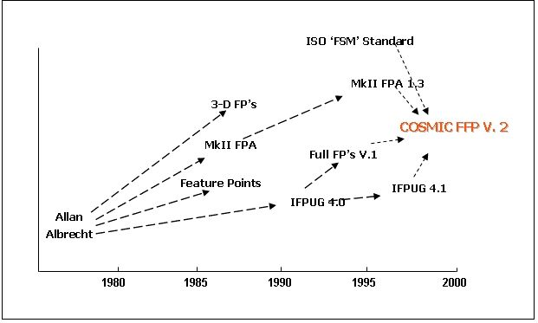
功能点方法的发展历程

Slide 27
3、COSMIC-FFP 方法的基本原理
在COSMIC-FFP 中，将系统的功能处理分解为“数据运算”和“数据移动”两种类型，该方法只统计了“数据移动”的个数，没有对“数据运算”进行度量。
功能的规模是可以通过“数据移动”的个数来度量。
一个数据移动是一个数据组的传输。
一个数据组是一个有区别的、非空的、没有顺序且没有冗余的数据属性的集合。
有 4种类型的数据移动：输入、输出、写和读。
● 输入是从用户穿越被度量系统的边界传输数据到系统内部，这里提到的用户既包括系统的使用人员，也包括其他软件或者硬件系统；
● 输出是一个数据组从一个功能处理通过边界移动到需要它的用户；
● 写是存储数据到永久性的存储设备；
● 读是从永久性的存储设备读取数据。
一个数据移动记为一个 COSMIC功能点（COSMIC Functional Point，CFP），CFP 是COSMIC-FFP 方法中标准的测量单位。
通过统计系统中所有的“数据移动”的个数就可以得到系统的功能规模。
4、COSMIC-FFP 方法主要适用于如下的领域：
● 以数据处理为主的商务应用软件，如银行、财务、保险、个人、采购、分销、制造等领域的信息系统。
● 实时系统，如电话交换系统，嵌入式控制软件（家电中的控制软件、汽车中的控制软件、过程控制中的自动数据采集系统等）。
● 上述两种类型的混合，如飞机售票系统、旅馆预订系统等。
COSMIC FFP 方法不适合于如下的领域：
复杂算法的系统和处理连续变量的系统，如：专家系统、模拟系统、自学习系统、天气预报系统、声音和图像处理系统等。

Slide 28
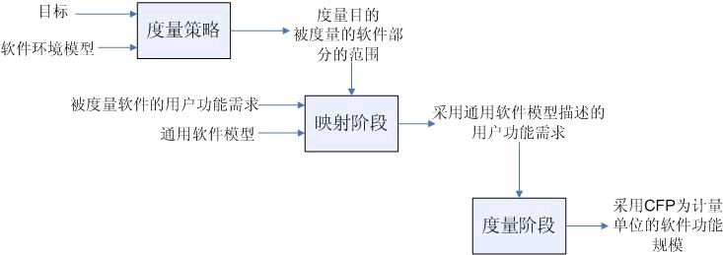
5、COSMIC-FFP 的估算过程
COSMIC-FFP 的分析过程分为三个阶段：
第一个阶段是度量策略阶段，在该阶段需要确定度量的目的、度量的范围、功能用户以及需求描述的详细程度；
第二个阶段是映射阶段，映射阶段的目的是将软件的功能需求分解为功能处理、数据组、数据属性；
第三个阶段是度量阶段，度量阶段的目的是将功能处理分解为数据移动，计算功能规模。
COSMIC-FFP 方法的过程模型

Slide 29
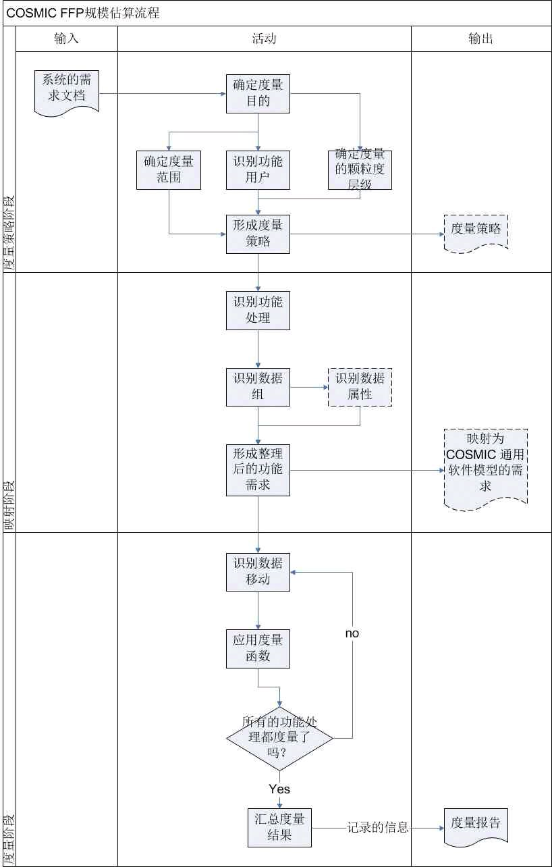
具体业务流程

Slide 30
6、COSMIC-FFP 中的基本概念
五类规模度量的目的：
● 估算：如随着功能需求的演变，度量其规模作为估算开发工作量过程的输入。
● 管理：如在功能需求已经被认可后，度量其变化的规模，以管理项目范围的蔓延。
● 考核：如度量已交付软件功能需求的规模作为度量开发人员业绩的输入。
● 了解现状：如度量已有软件提供给操作人员的功能规模。
● 技术有效性：如：度量所有已交付软件功能需求的规模，以及所有已开发软件功能需求的规模，以得到复用功能的度量数据。
度量目的有以下的4个作用：
● 确定度量范围以及度量需要产出的工作产品。
● 确定功能用户。
● 确定在项目的生命周期中实施度量的时间点。
● 确定度量的精度以及因此确定是否可以使用 COSMIC-FFP 方法，或者是否使用一个本地化的近似的COSMIC-FFP 方法。

Slide 31
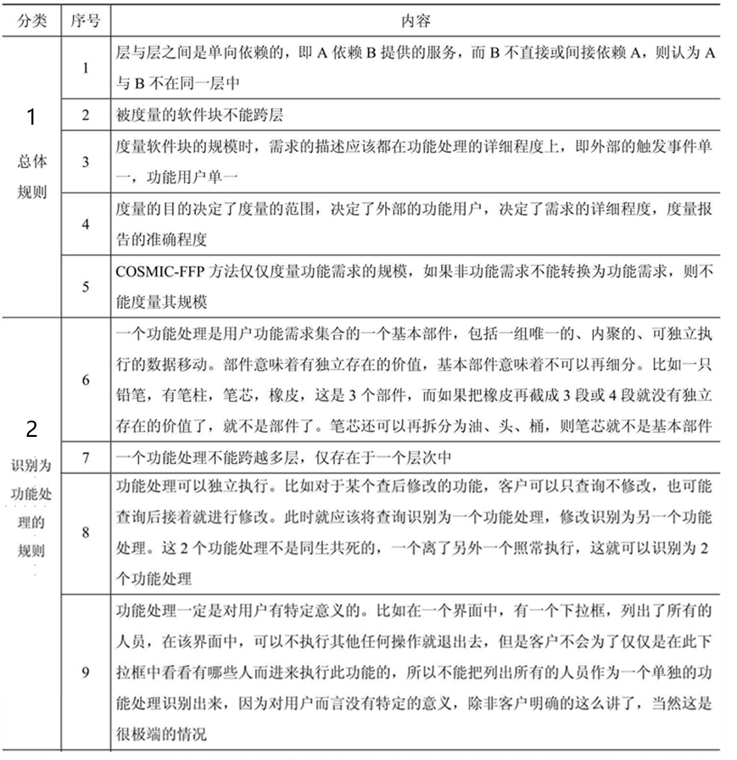
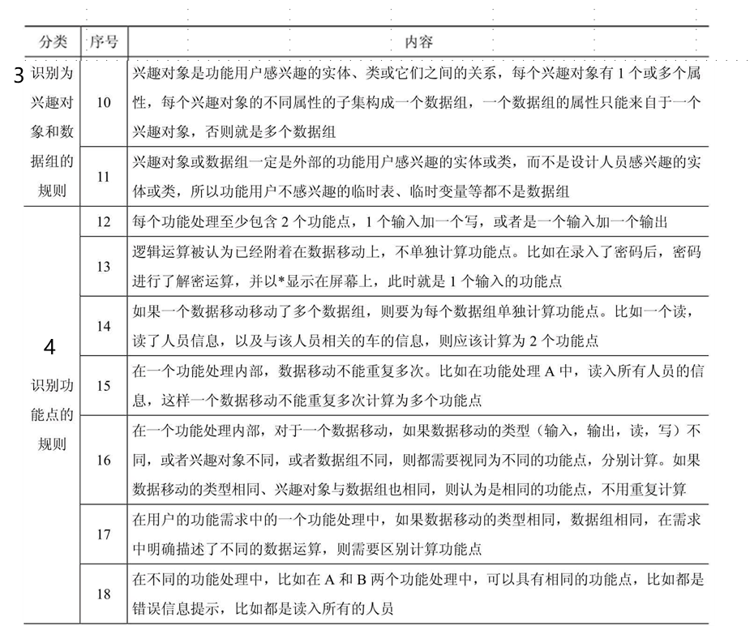
7、COSMIC-FFP 的规则

Slide 32
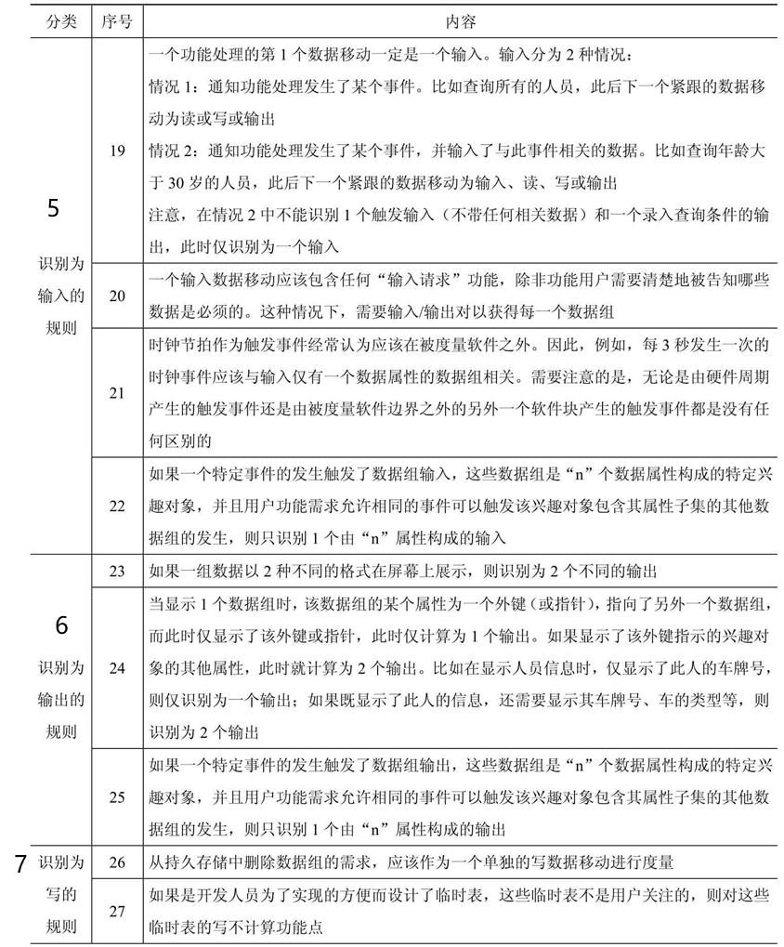
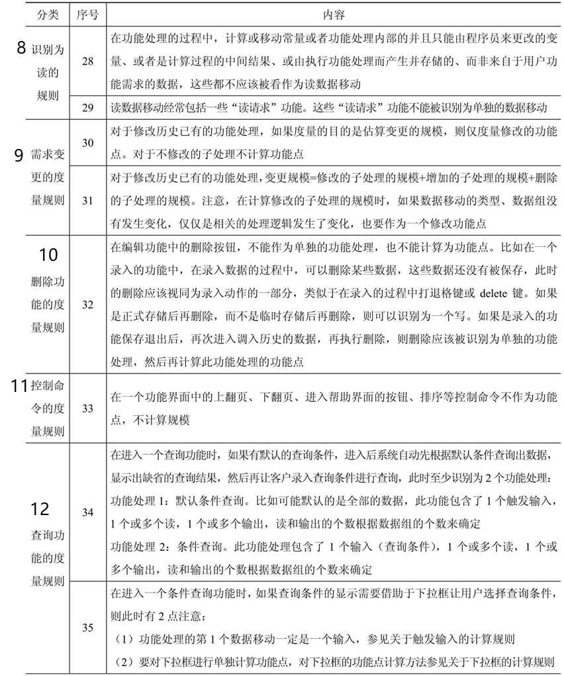

Slide 33
